Slide 1
Педагогический проект «Эффективное использование современных образовательных методов, приемов и форм на уроках развития речи младших школьников».
Педагогический проект
«Эффективное использование современных образовательных методов, приемов и форм на уроках развития речи младших школьников»
Егорова Юлия Васильевна
учитель начальных классов
Муниципальное образовательное учреждение «Гимназия города Малоярославца»
Калужская область город Малоярославец
III Всероссийская научно-методическая конференция "Педагогическая технология и мастерство учителя"
ноябрь – декабрь 2015 года

Slide 2
Информационная часть. Автор проекта: Егорова Ю.В. учитель начальных классов, I квалификационная категория. База: МОУ Гимназия г. Малоярославца. Сроки: сентябрь 2012г. – май 2014г. Этапы реализации проекта: I – подготовительный. II – основной (практический). III – итоговый.

Slide 3
«Нам дан во владение самый богатый, меткий, могучий и поистине волшебный русский язык. Истинная любовь к своей стране немыслима без любви к своему языку. Языку мы учимся и должны учиться непрерывно до последних дней своей жизни» (К.Г. Паустовский).

Slide 4
Актуальность данной проблемы имеет социальную направленность и показывает важность развития речевой культуры. Наряду с этим оголяет противоречие между требованиями программного материала и реальным уровнем развития речи младших школьников. Все вышесказанное привело меня, как учителя, к необходимости создания проекта, в котором отражен мой педагогический опыт по развитию речи младших школьников.

Slide 5
Цель проекта: - повышение уровня развития речи младших школьников через использование современных образовательных методов и приемов и создание программы по развитию речи.

Slide 6
Задачи: - изучить методическую литературу по проблеме развития связной речи младших школьников; - установить исходный уровень учебной мотивации младших школьников; развитие личности, подготовка к самостоятельной деятельности в условиях современного общества; - проверить эффективность и успешность использования современных образовательных методов и приемов на уроках развития речи, активизация познавательной деятельности; - осуществлять тесное взаимодействие с родителями по работе над развитием связной речи младших школьников (родительские собрания, консультации, беседы, экскурсии); - систематизировать методические приемы для развития речи младших школьников; - отслеживать динамику развития учебной мотивации.

Slide 7
Планируемые результаты: - при использовании современных образовательных методов, приемов и форм добиться повышения уровня учебной мотивации и качества знаний обучающихся по развитию речи; - успешное участие обучающихся в различных олимпиадах, соревнованиях, конкурсах с перспективой роста.

Slide 8
В соответствии с целью и задачами выделяю следующие этапы работы над проектом.

Slide 9
В сентябре 2012 года проведено анкетирование с целью выявления уровня учебной мотивации. Выявлены следующие показатели: Уровень учебной мотивации

Slide 10
Повторная диагностика уровня учебной мотивации показала следующие результаты: Уровень учебной мотивации

Slide 11
Диаграмма, отражающая положительную динамику качества знаний по русскому языку (2-4 класс).

Slide 12
Диагностика самооценки 4 класс

Slide 13
3 класс 4 класс

Slide 14
Участие обучающихся в олимпиадах, конкурсах, конференциях, смотрах

Slide 17
Практический опыт моей работы распространялся на методическом объединении учителей начальных классов района:

Slide 18
Педагогическим продуктом реализации представленного проекта считаю программу по развитию речи младших школьников. Разработанную программу можно применять как на уроках русского языка, так и во внеурочной деятельности

Slide 19
Результатом работы по программе считаю проекты моих учеников, активное участие в олимпиадах и конкурсах, результаты различных диагностик (представлено выше), творческие работы в электронном виде.

Slide 21
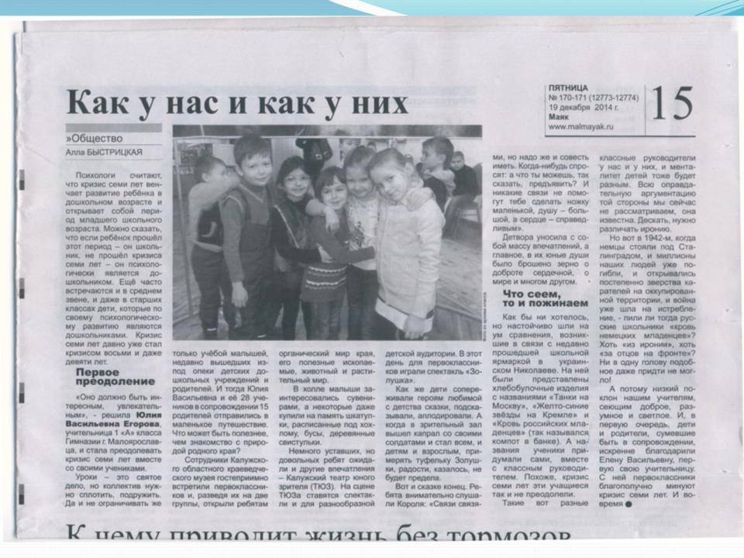

Slide 22
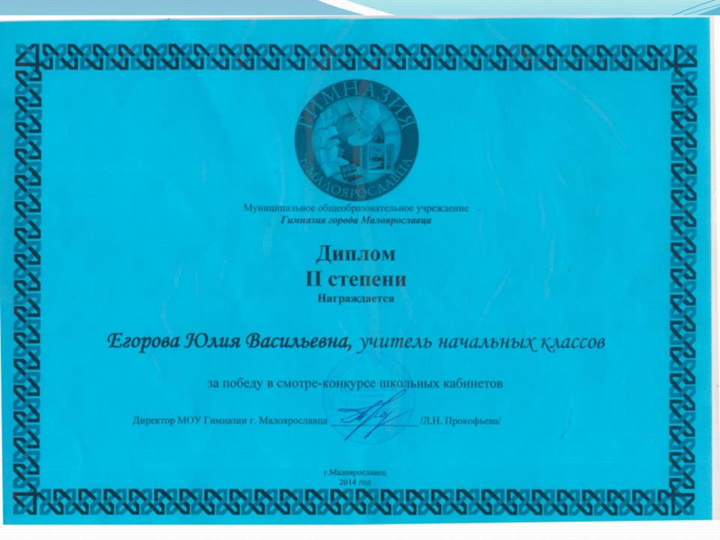

Slide 23
Заключение. Голос и речь даны человеку для выражения мысли и чувства. Это закон природы. Научиться соблюдать его – задача каждого человека.

Slide 24
Спасибо за внимание!

